Slide 1
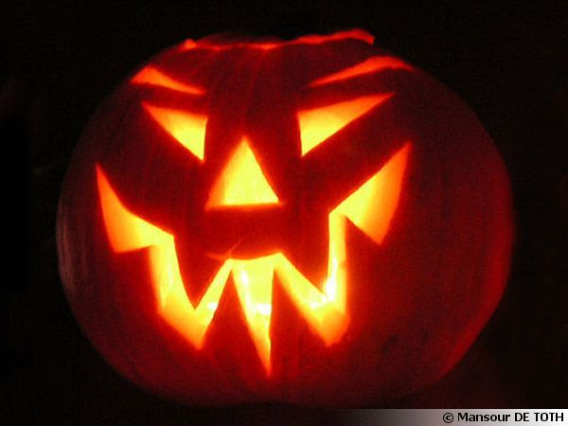
HALLOWEEN

Slide 2
Halloween est une fête que se célèbre le 31 octobre.
C’est une fête très importante dans les pays anglophones (Angleterre, Irlande, Canada, Etats-Unis…).
I. D’où vient-elle et pourquoi cette fête ?
Halloween est départ une fête irlandaise (PHOTO 1).
Cette fête célébrait le nouvel an car il y a 3 000 ans, chez les celtes (peuple de l’Antiquité) (PHOTO 2), le dernier jour de l’année était le 31 octobre et pas le 31 décembre.
La nuit du 31 octobre était la nuit du dieu de la Mort : en octobre, les nuits rallongent et la légende raconte que les fantômes en profitaient pour rendre visite aux vivants.
Pour éviter que les fantômes ne viennent les hanter, les celtes avaient quelques rituels :
s'habiller avec des costumes terrifiants pour faire peur aux fantômes
se réunir pour faire la fête le soir du 31 octobre.
Ce sont les irlandais qui ont apporté avec eux la tradition d'Halloween aux Etats-Unis !

Slide 3
II. D'où vient le mot "Halloween" ?
Les catholiques décidèrent à partir du 9ème siècle de fêter la Toussaint ("tous les saints"), le 1er novembre.
Le mot anglais Halloween est un raccourci de l'expression "All Hallows Eve » (écrire au tableau), qui signifie "le soir de tous les saints", c'est-à-dire la veille de la Toussaint, le 31 octobre !
III. Pourquoi des citrouilles ?
À l’origine, le symbole d’Halloween était... un navet (PHOTO 3)!
Aux Etats-Unis, le navet a été remplacé par la citrouille qui pousse en octobre et qui est plus facile à sculpter.
C'est donc la citrouille qui a donné sa couleur orange à la version actuelle d'Halloween.

Slide 4
IV. La légende de Jack O’Lantern
Une légende raconte qu’autrefois, en Irlande, vivait un maréchal ferrant (c’est quelqu’un qui ferre les sabots des chevaux) appelé Jack.
Il était très avare (c’est-à-dire « radin ») et était très méchant.
Un jour, il avait bu beaucoup de bière, il rencontra le diable.
Jack l’invita à boire un verre. Jack refusa de payer.
Alors le diable se changea en pièce d’or. Dès qu’il vit la belle pièce, Jack la ramassa et la glissa dans sa bourse. Le diable était son prisonnier.
Jack libéra le diable en échange de la promesse qu’il ne le prenne jamais en Enfer.
Le jour où Jack mourut, il se rendit au ciel mais on ne voulut pas de lui car il était un mauvais homme.
Ne sachant où aller, il alla en enfer. Mais le diable refusa de le laisser entrer et lui rappela sa promesse.
Le diable lui donna une braise et le renvoya.
Jack mit la braise dans un navet creux pour éclairer sa route. On dit qu’il erre toujours avec cette lanterne à la recherche d’un endroit où aller.

Slide 5
V. Que se passe-t-il à Halloween ?
Aux Etats-Unis, Halloween se prépare pendant tous le mois d'octobre.
C'est une fête aussi importante que Noël chez nous !
Dès le début du mois d'octobre, on décore toute la maison aux couleurs d'Halloween et on a déjà réfléchi aux costumes que porteront tous les membres de la famille le soir du 31 octobre.
Parmi les déguisements les plus populaires on trouve des déguisements de sorcières, de fantômes mais aussi d'autres monstrueux personnages. C'est un véritable concours d'horreur !
Le 31 octobre, les enfants déguisés vont de portes en portes pour réclamer des friandises.
Ils crient "Trick or treat !", qui veut dire "des bonbons ou un mauvais tour !".

Slide 6
CONCLUSION
Halloween ne se fête pas tellement en France. Certaines marques ont essayé de convertir les français à cette mode, mais de manière tellement marketing (c'est à dire qu'ils voulaient pousser les gens à acheter des choses pour Halloween) que les français n'ont pas apprécié et ont rejeté cette fête.
Pourtant, en Bretagne, jusque dans les années 1950, on creusait des lanternes dans des betteraves et on les plaçaient sur le bord de la route ou à l'entrée des fermes pour se faire peur.
D'autres traditions similaires à Halloween existaient également dans le nord et l'est de la France : à la Saint Martin, le 11 novembre, les enfants creusaient également des betteraves et passaient de maison en maison pour récolter des bonbons en échange d'une chanson.

Slide 7
QUIZZ
De quel pays vient Halloween ?
Irlande
Pourquoi Halloween est fêté le 31 octobre ?
Parce que c’était la fin de l’année chez les celtes
Quel légume utilisait-on avant la citrouille ?
Le navet
Comment s’appelle le personnage de la légende d’Halloween ?
Jack O’Lantern
Savez-vous dans quel film on retrouve ce personnage ?
L’étrange Noël de Monsieur Jack

